Slide 1
АРТ ФЕСТИВАЛЬ

Slide 2
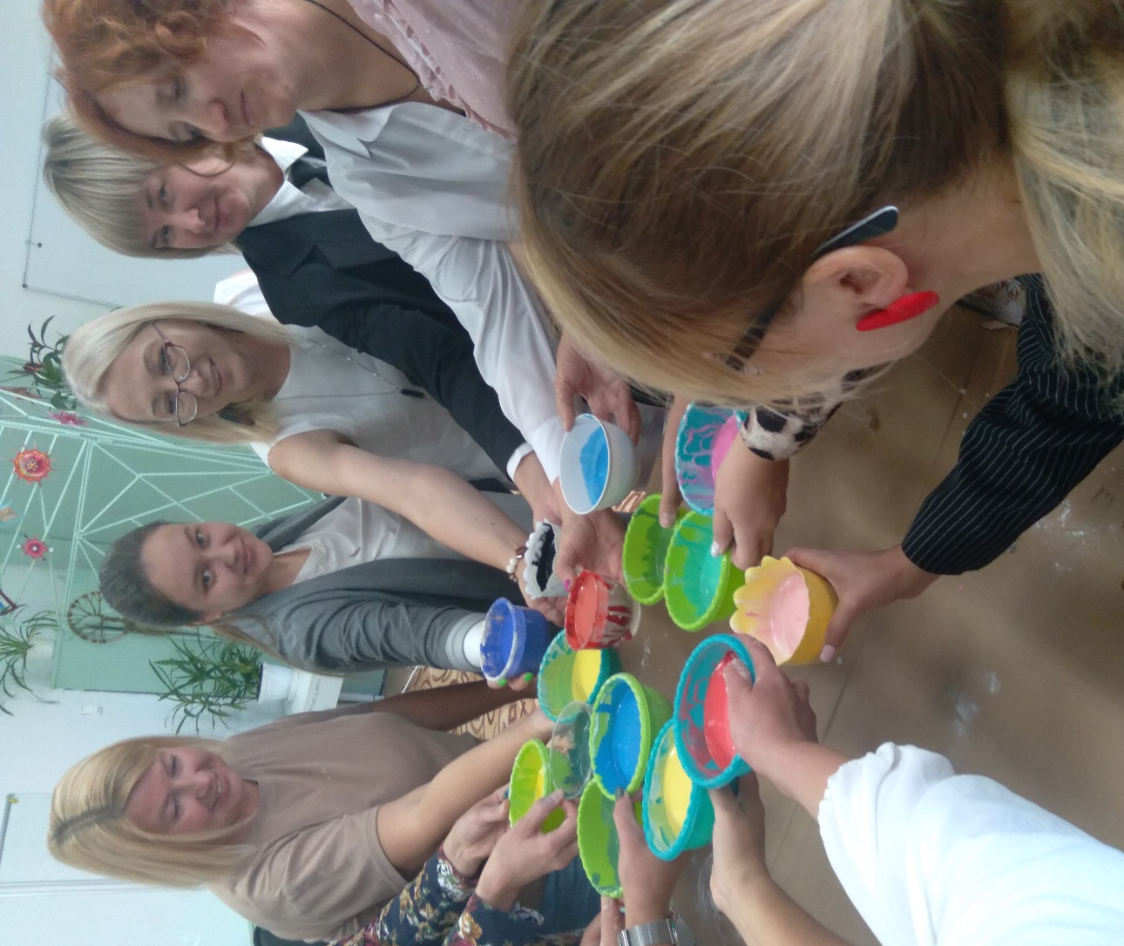
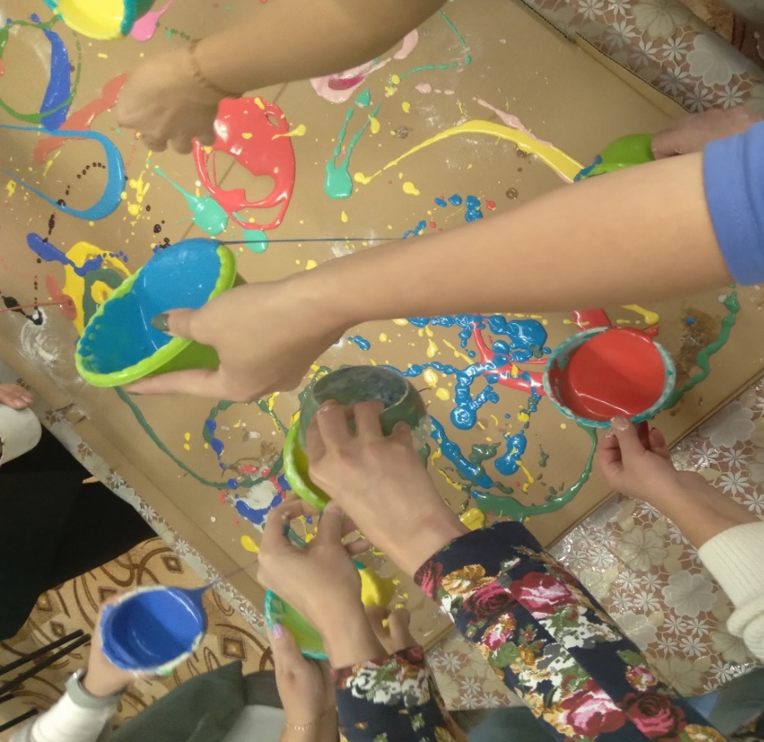
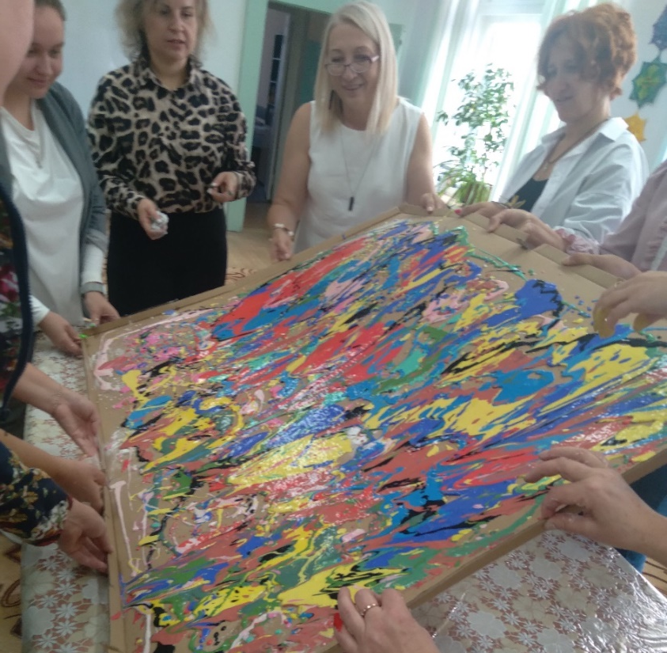
1 Д Е Н Ь

Slide 3
1 Д Е Н Ь
Игры с
кинетическим песком

Slide 4
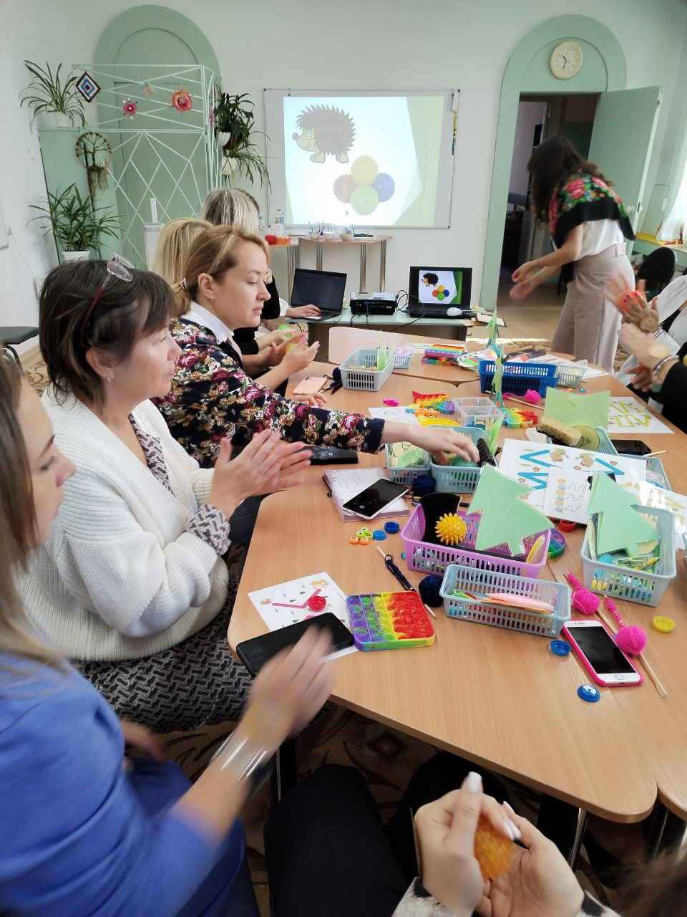
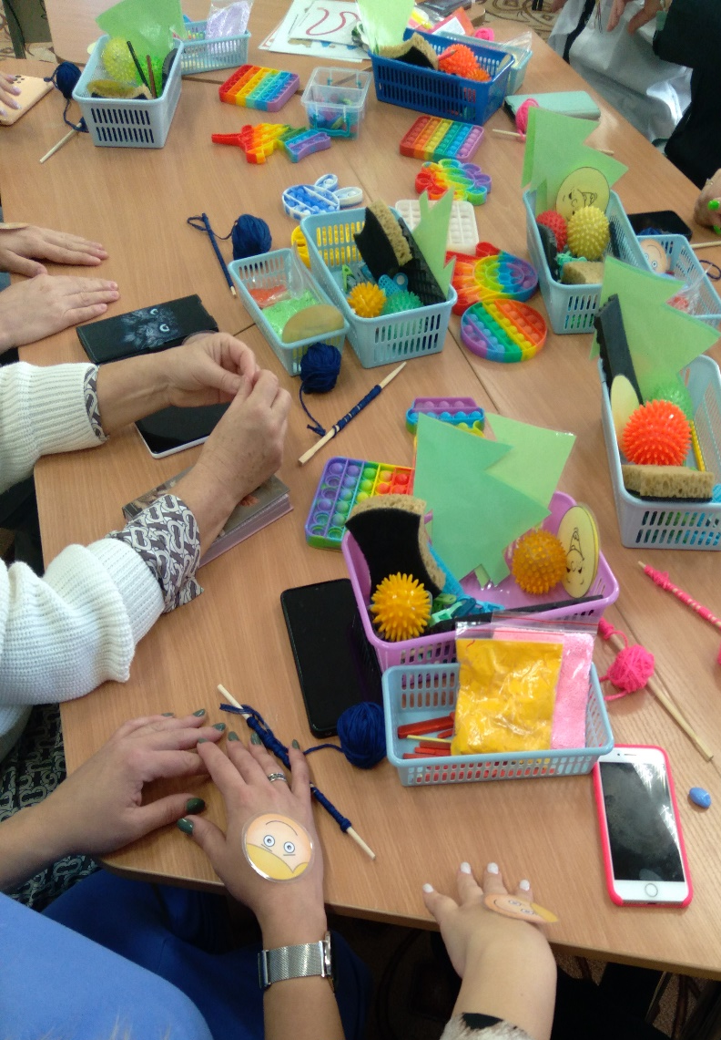
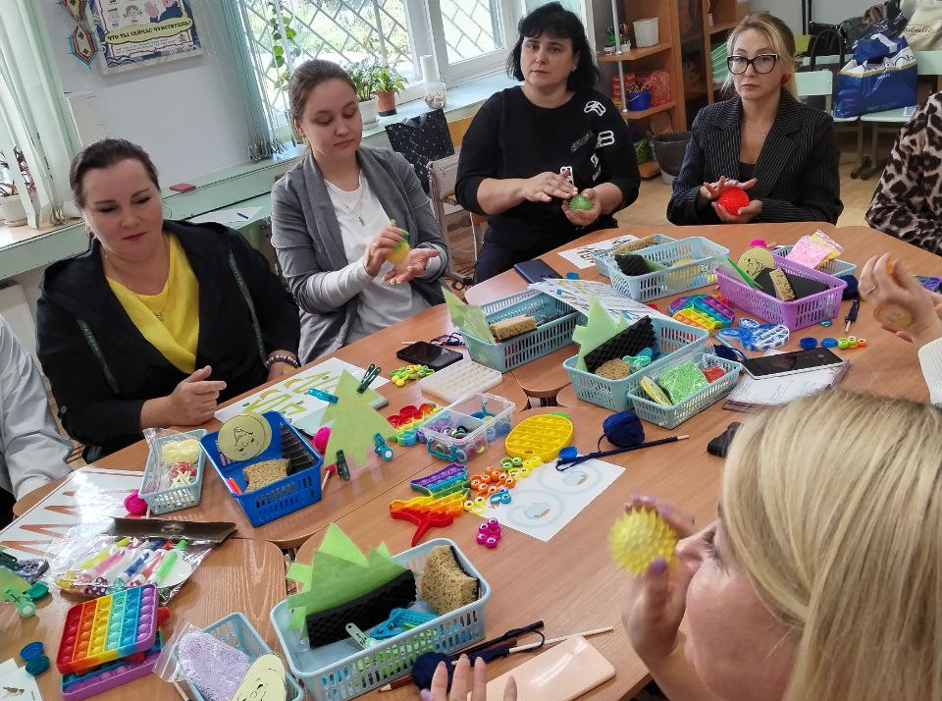
1 Д Е Н Ь
Арт игры на развитие
мелкой моторики

Slide 5
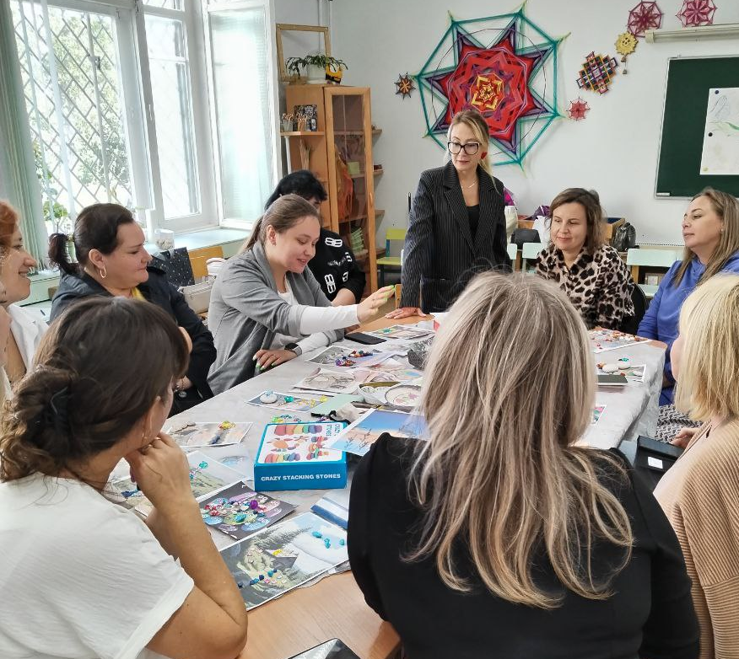
1 Д Е Н Ь
Литотерапия

Slide 6
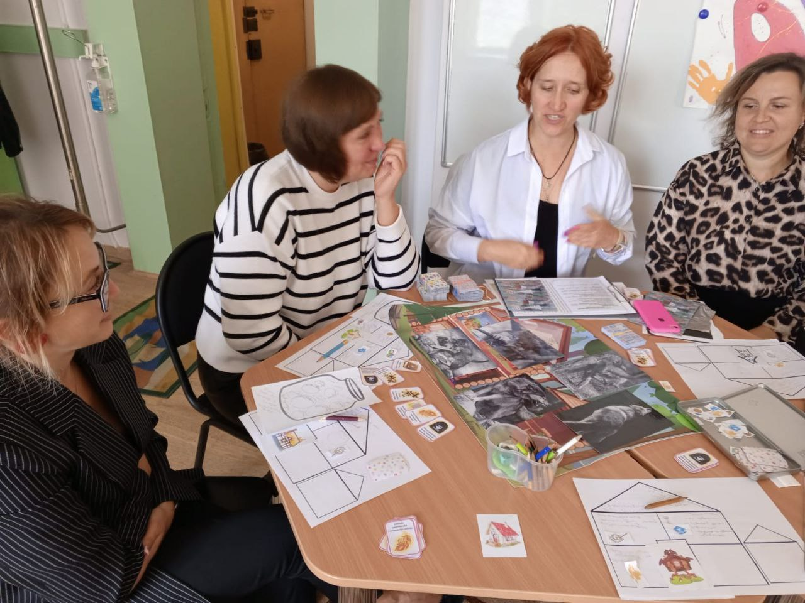
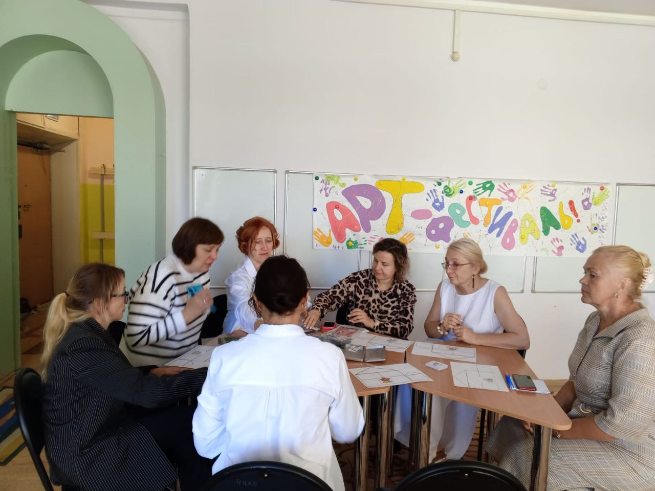
Психологическая игра «Теремок»
1 Д Е Н Ь

Slide 7
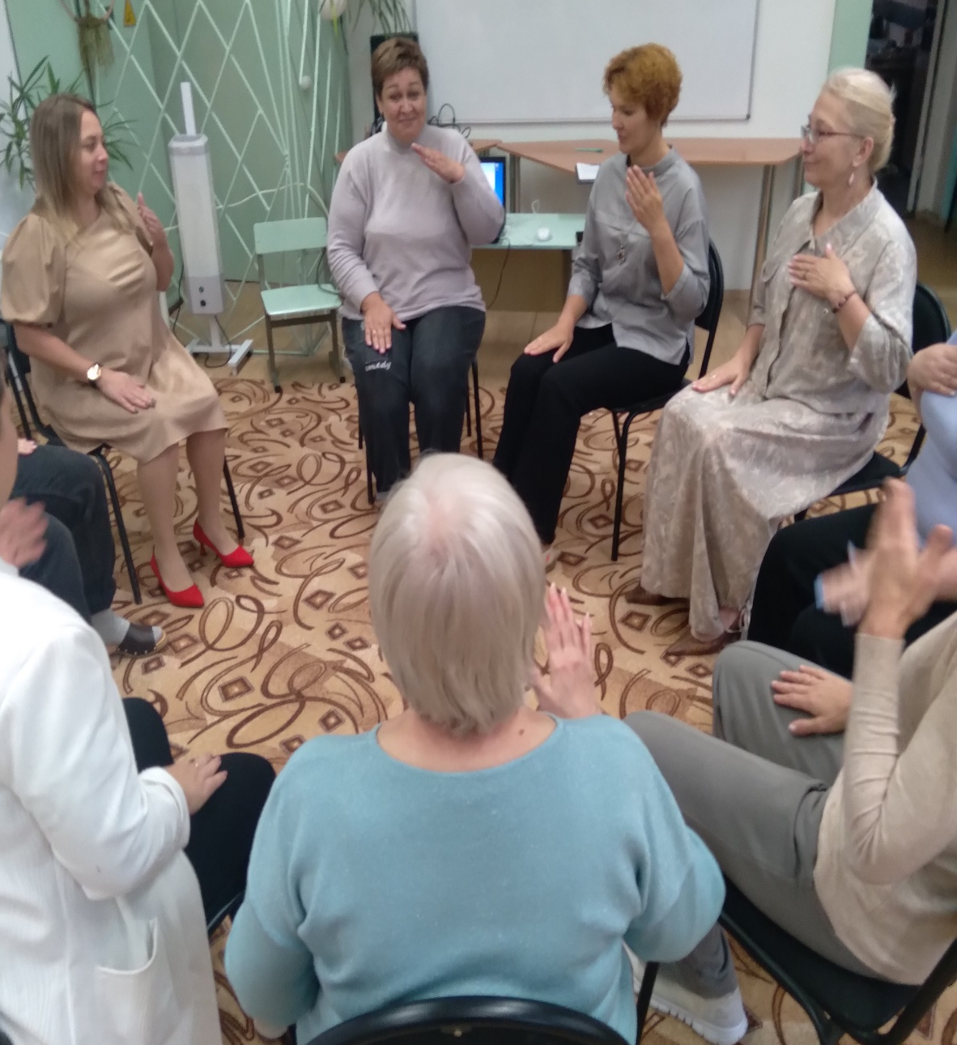
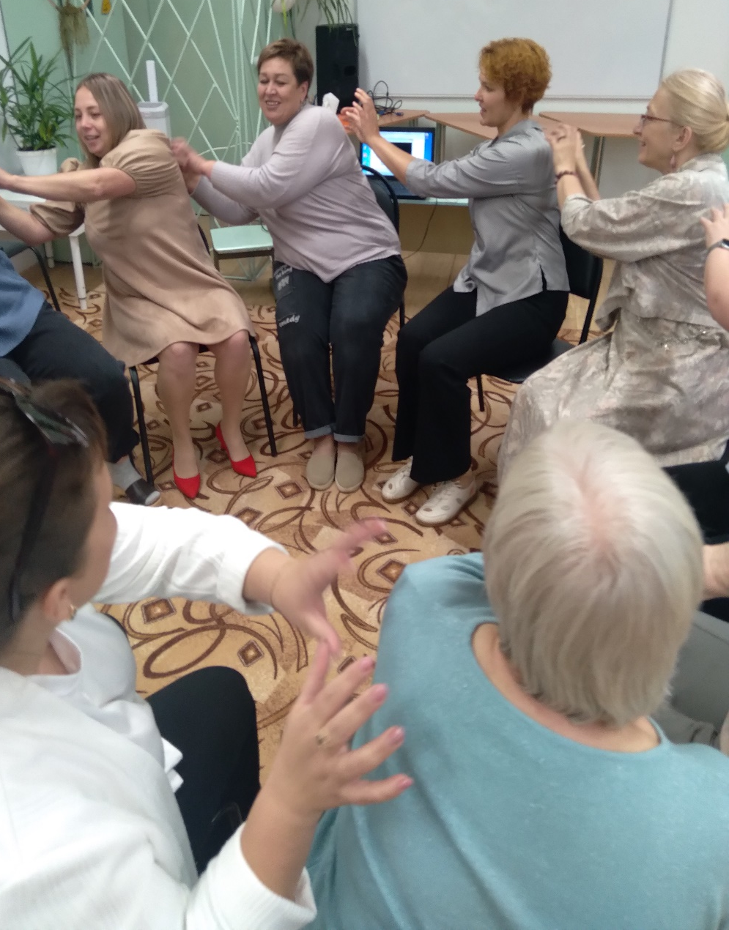
2 Д Е Н Ь
Перкуссия
тела

Slide 8
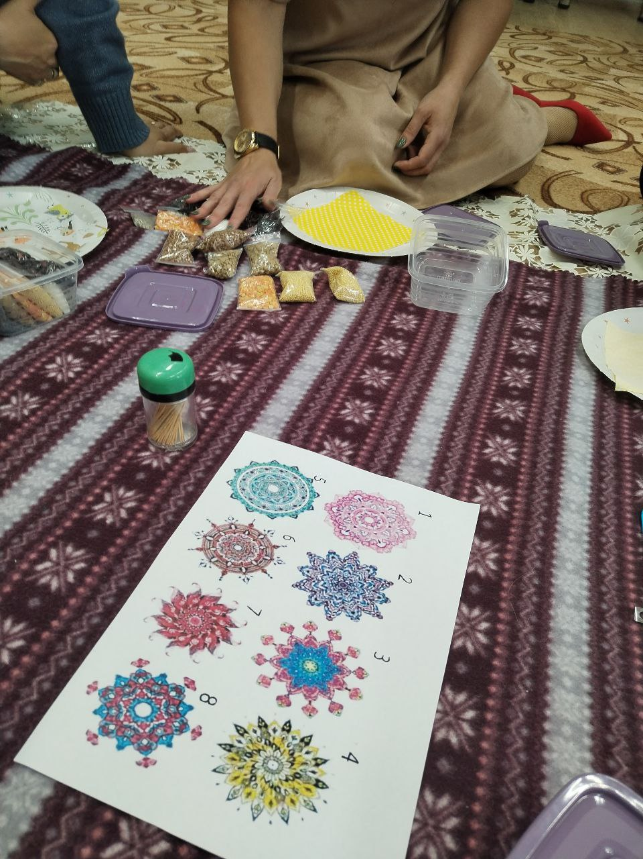
2 Д Е Н Ь
Насыпная мандала «Семья»

Slide 9
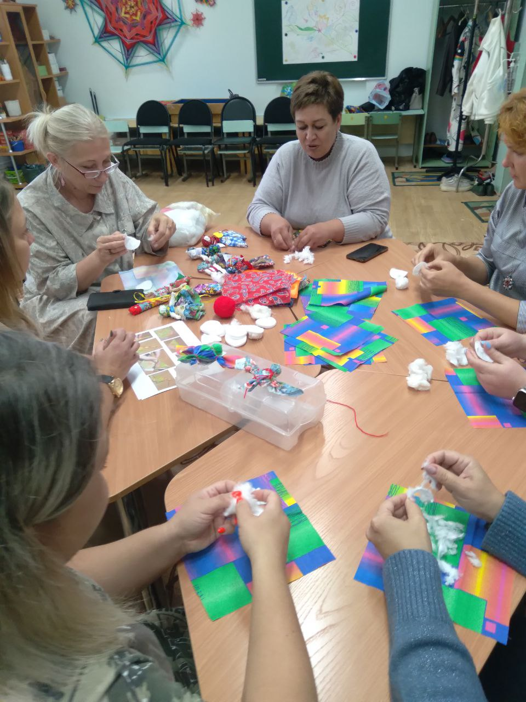
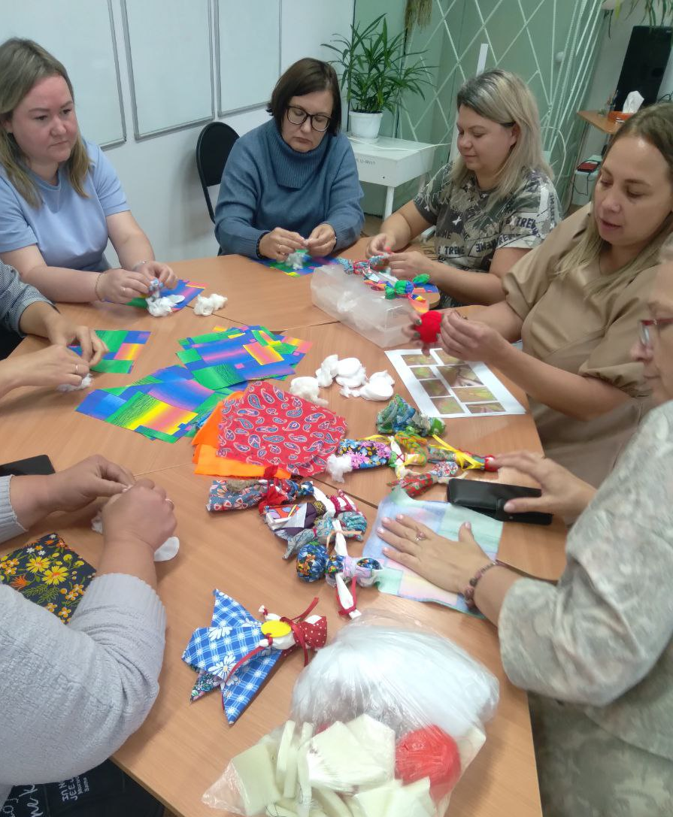
2 Д Е Н Ь
Куклотерапия
«Птичка Счастья»

Slide 10
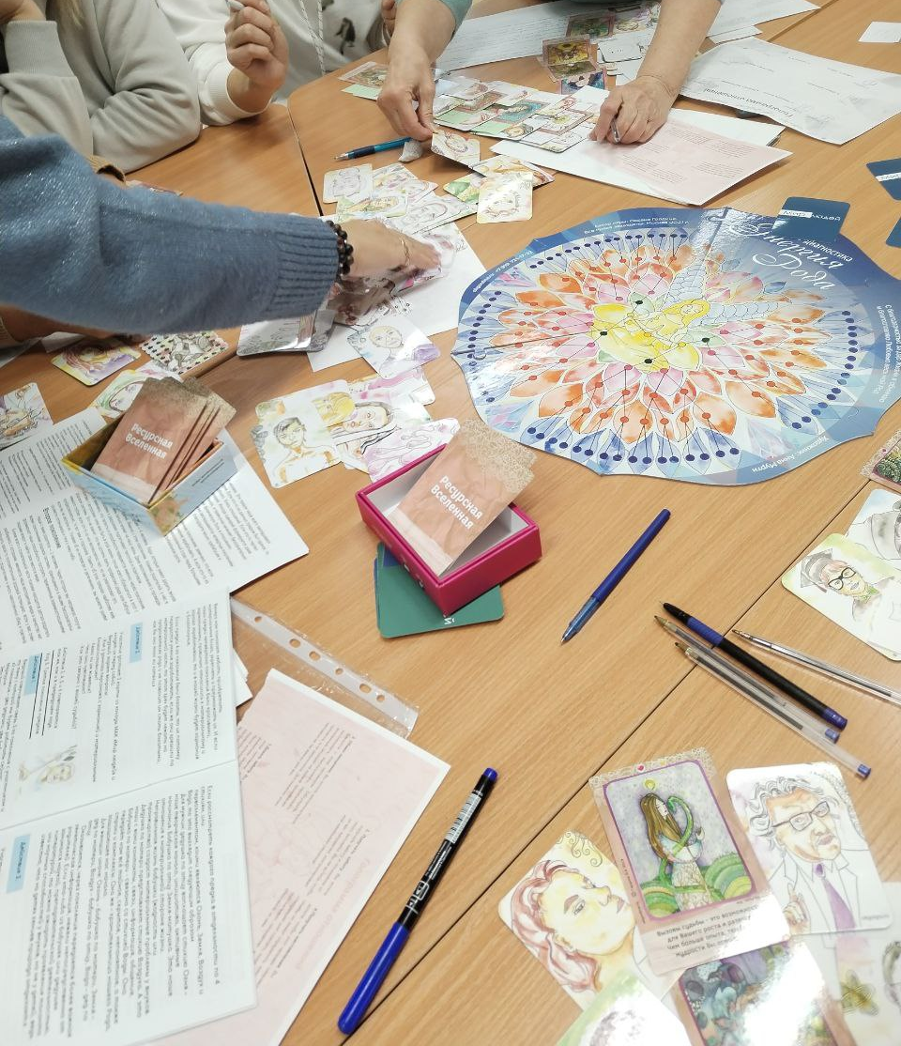
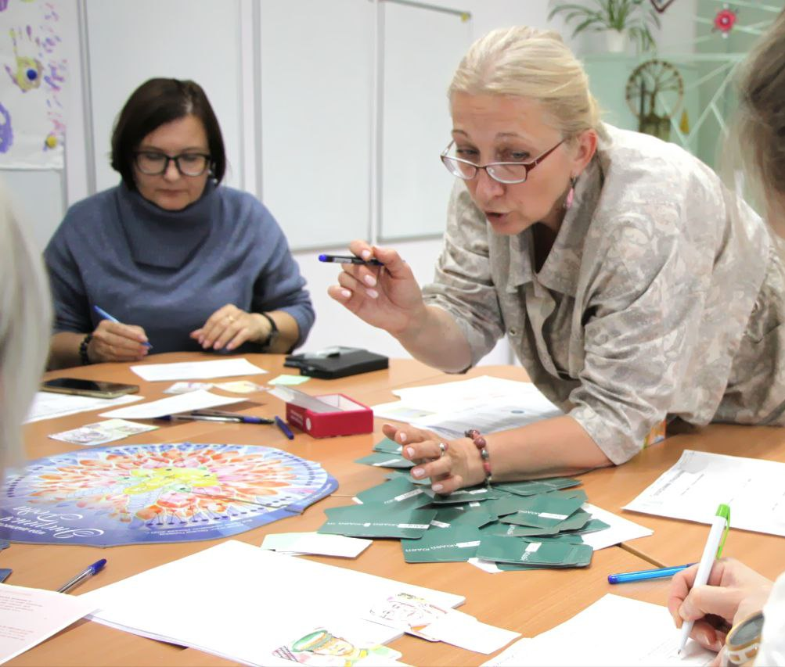
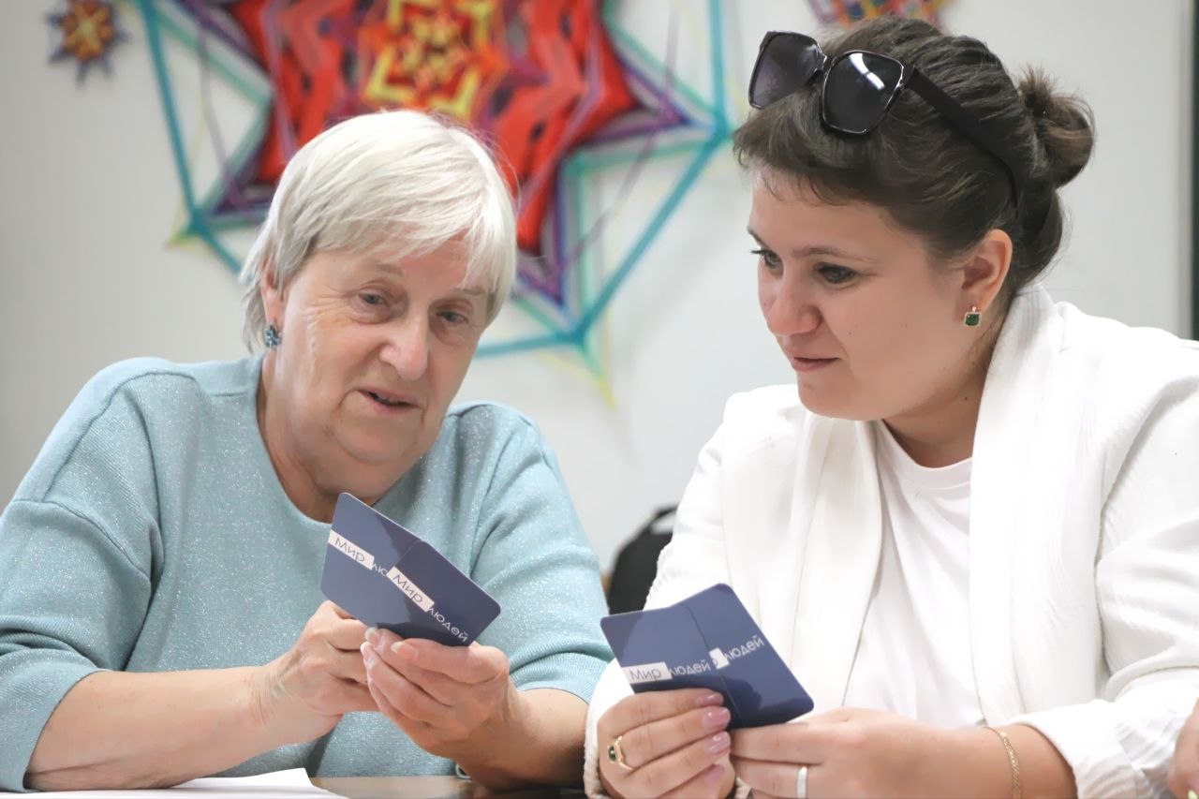
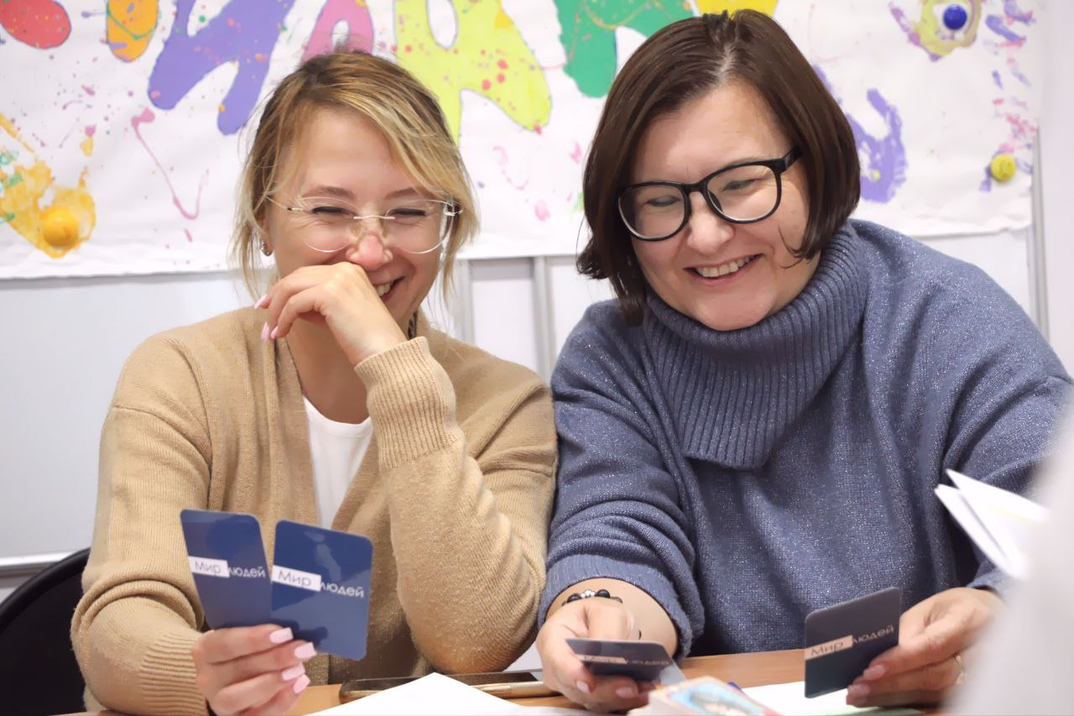
2 Д Е Н Ь
Трансформационная игра
«Энергия Рода»

Slide 11
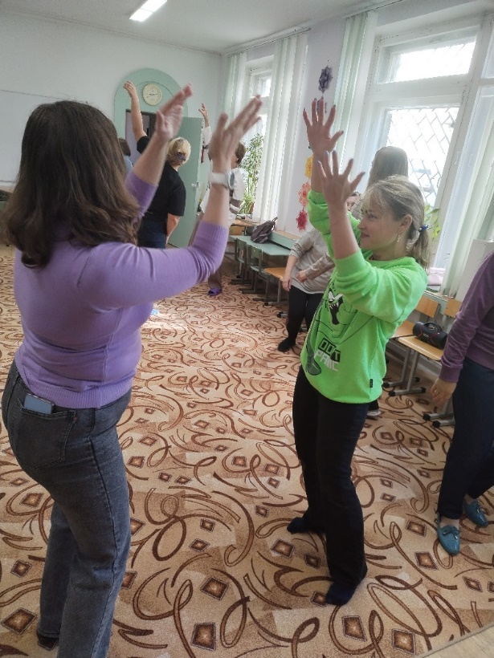
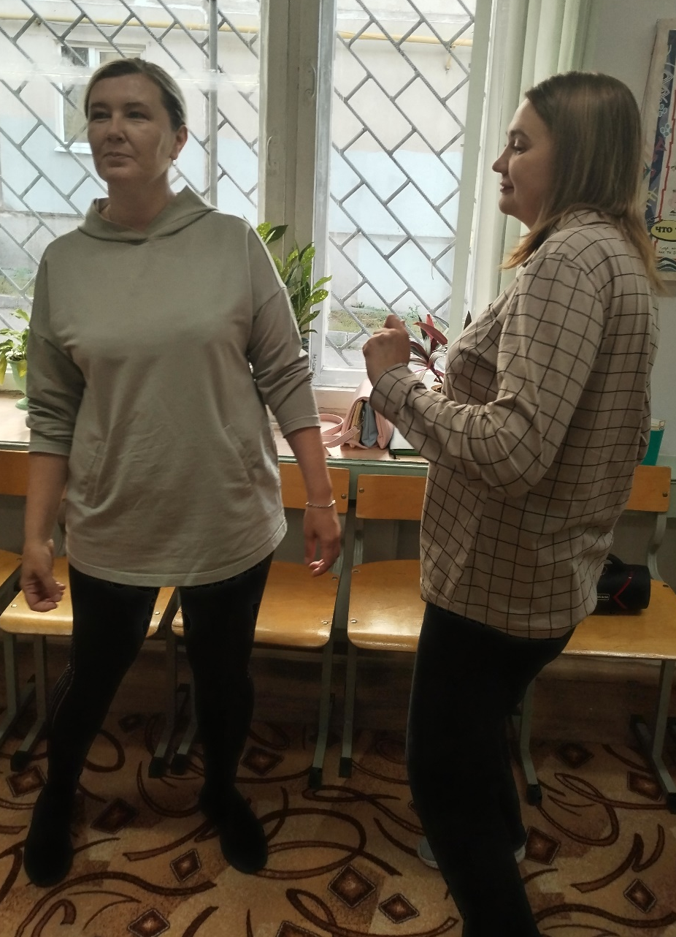
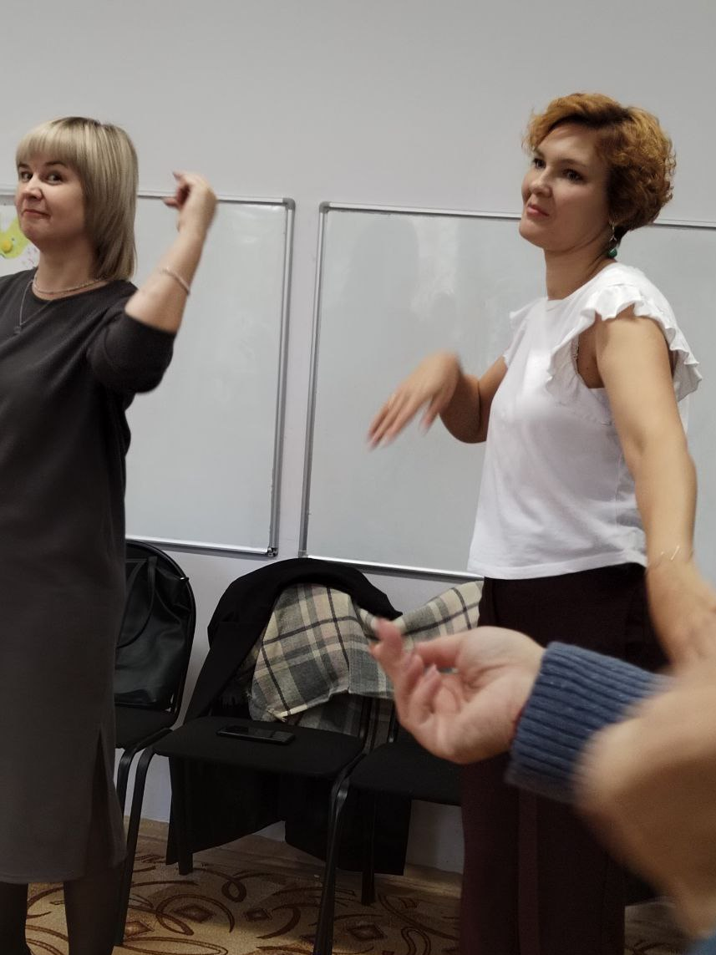
3 Д Е Н Ь
Танцевально-двигательная
арт-терапия

Slide 12
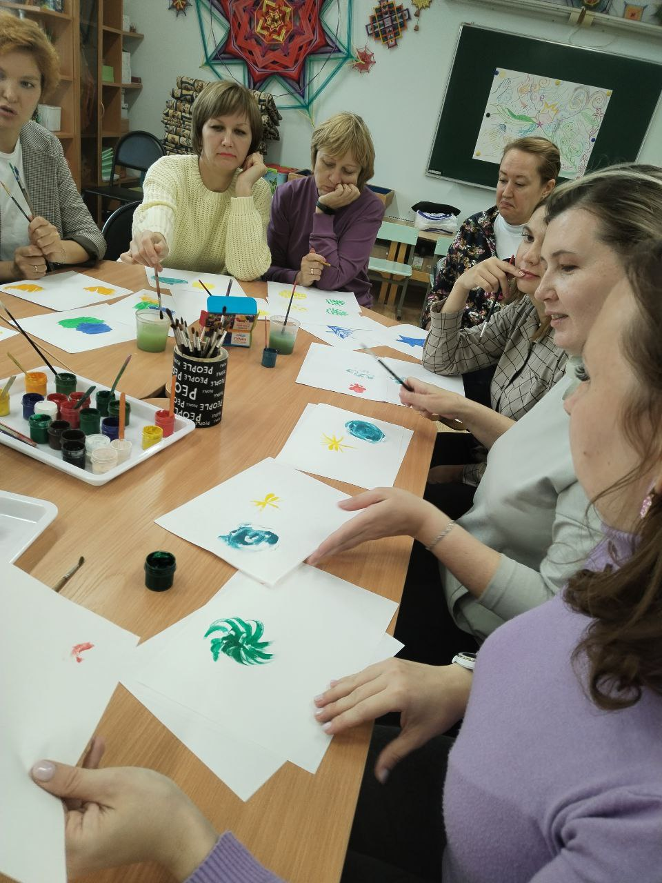
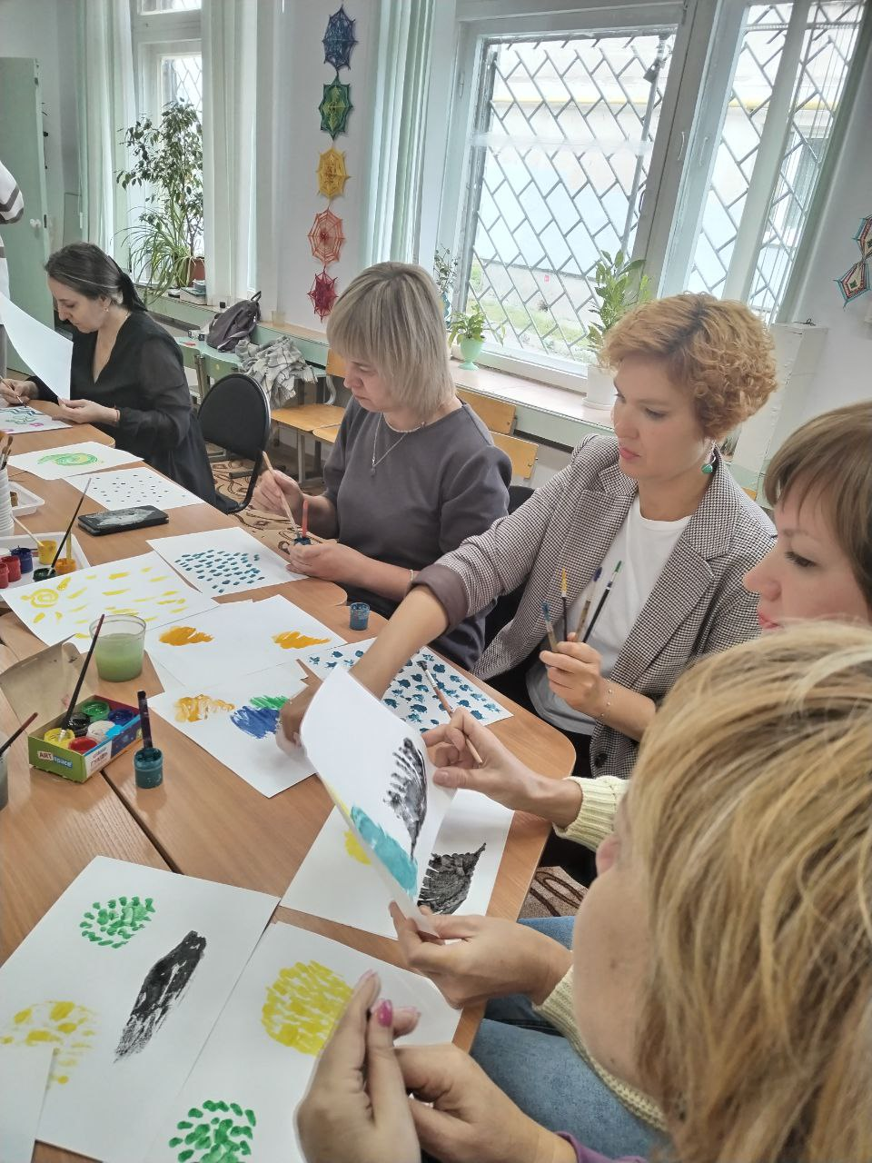
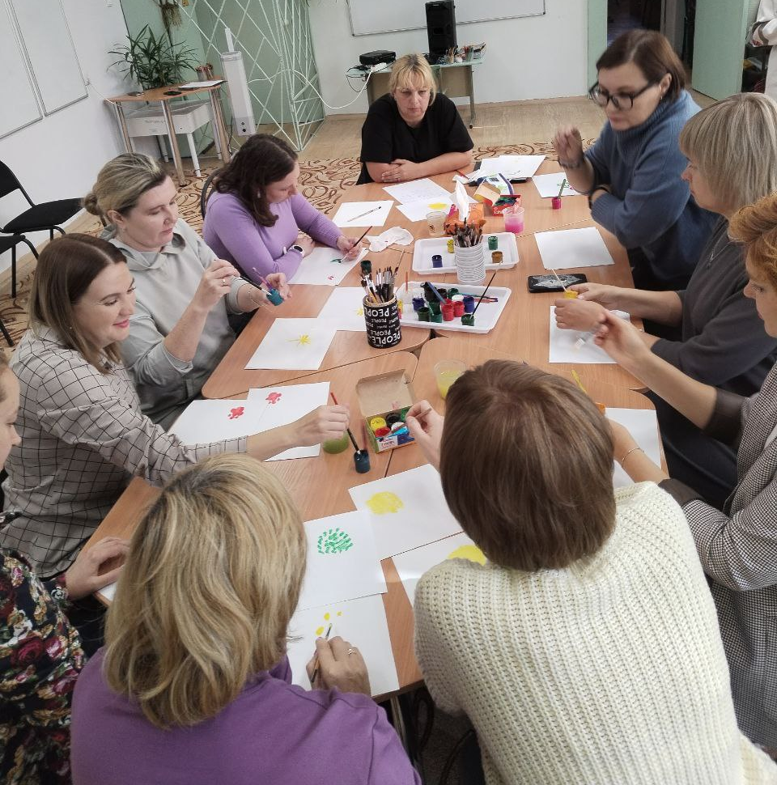
Эмоции + краски
3 Д Е Н Ь

Slide 13
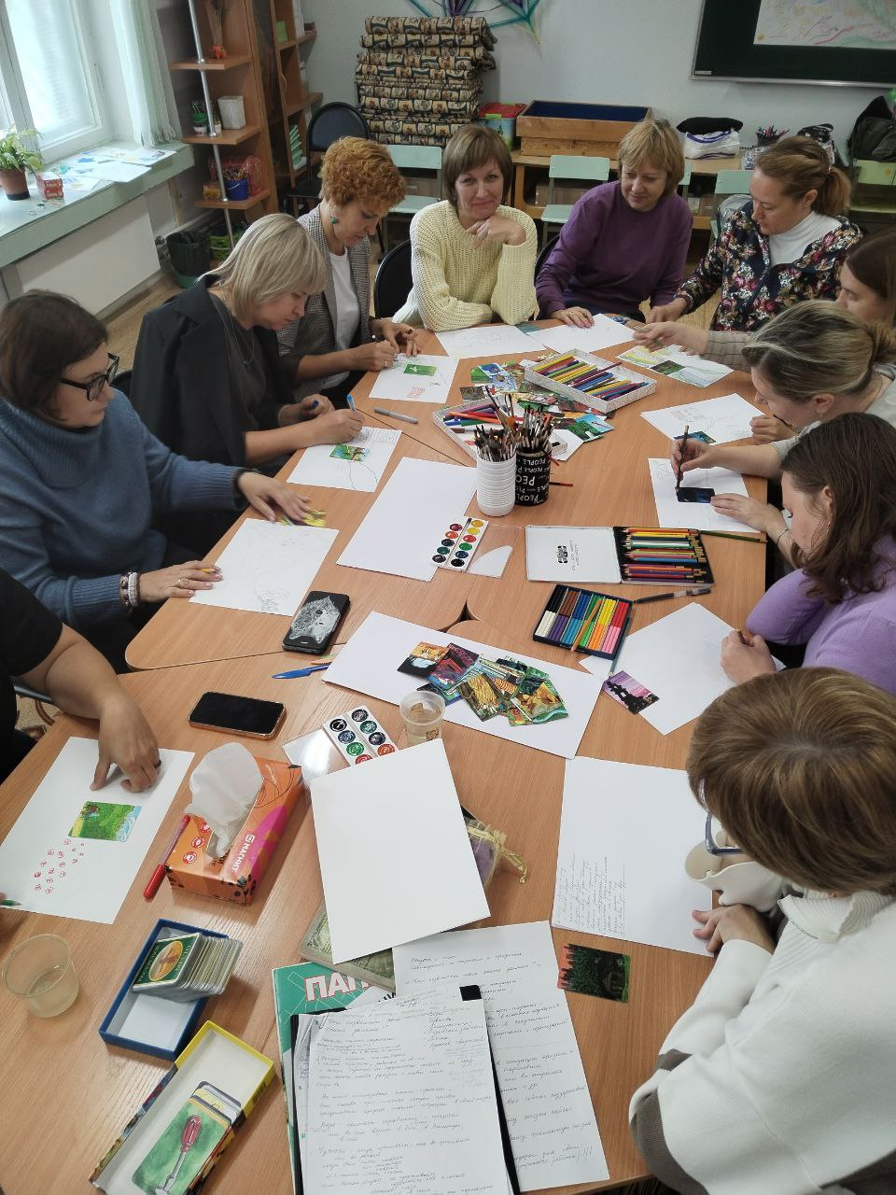
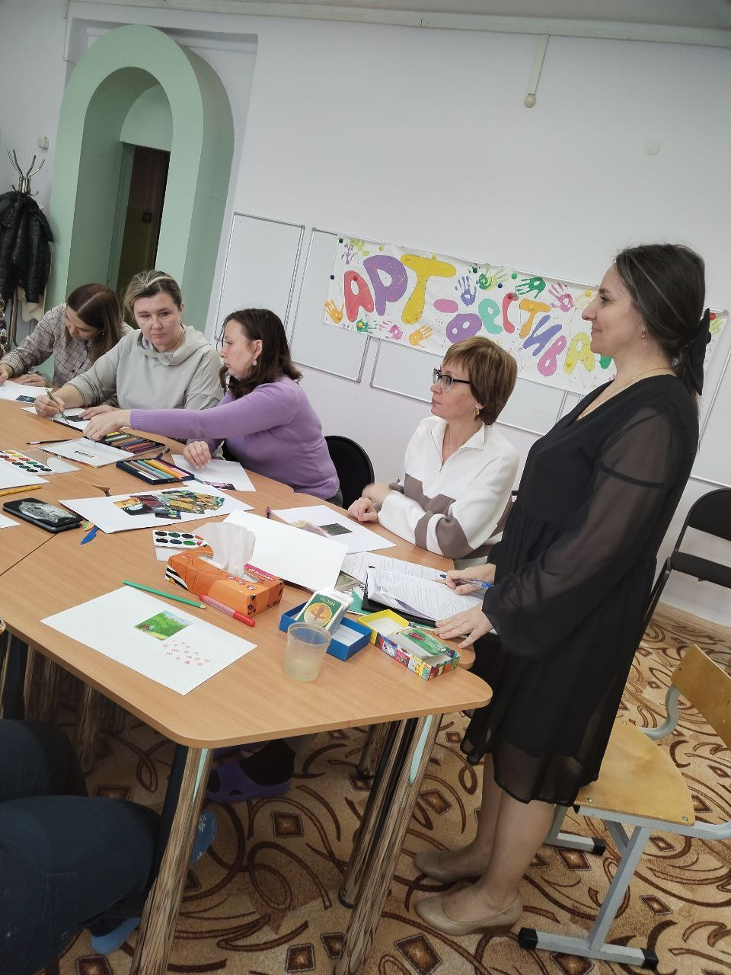
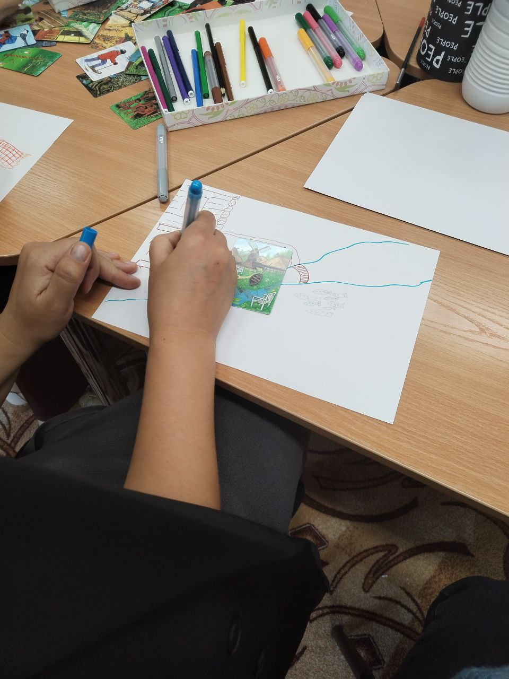
3 Д Е Н Ь
МАК + КРАСКИ
« Путь Героя»

Slide 14
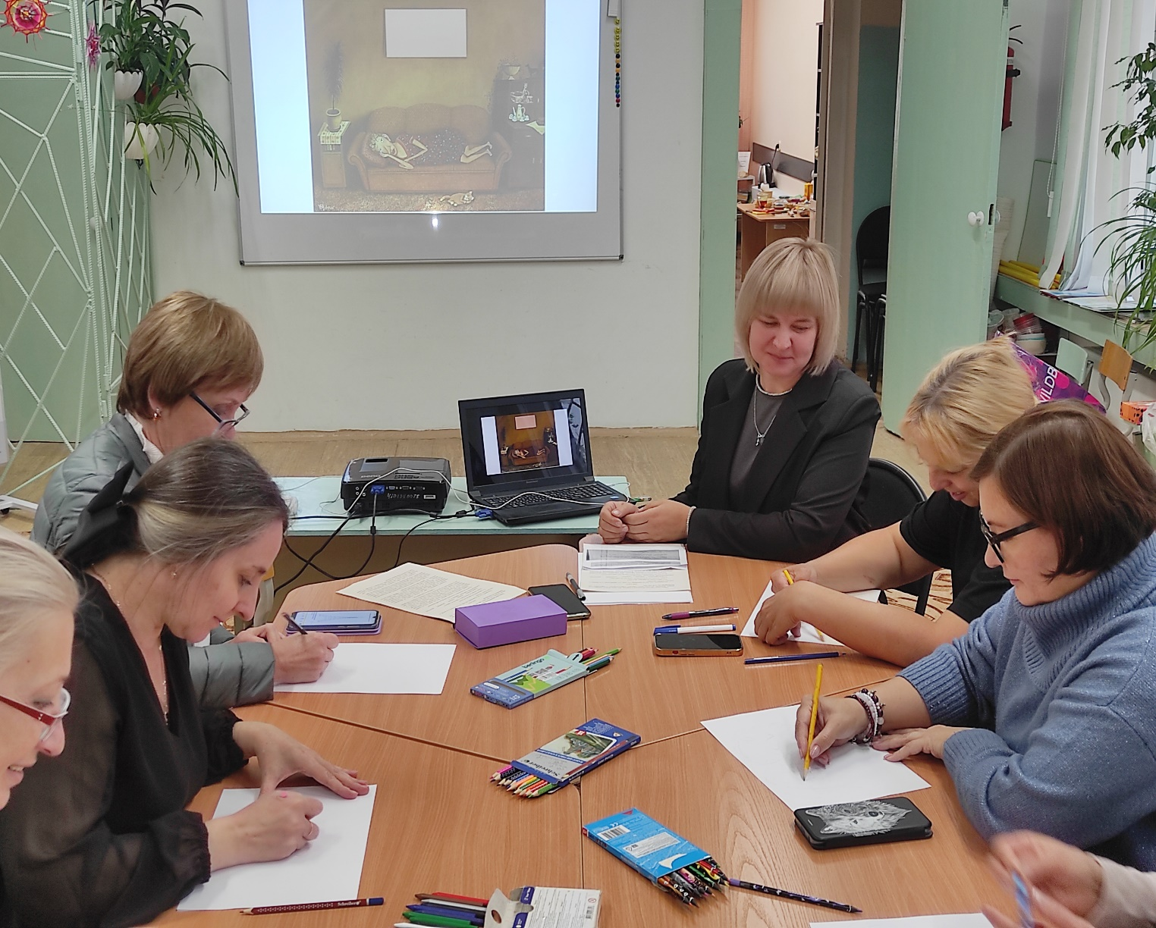
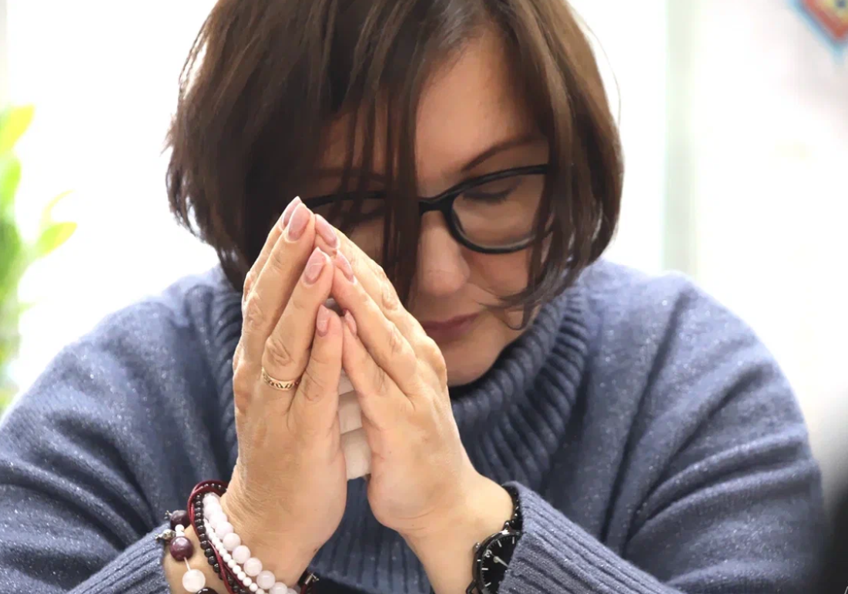
Картина висела на стене
3 Д Е Н Ь

Slide 15
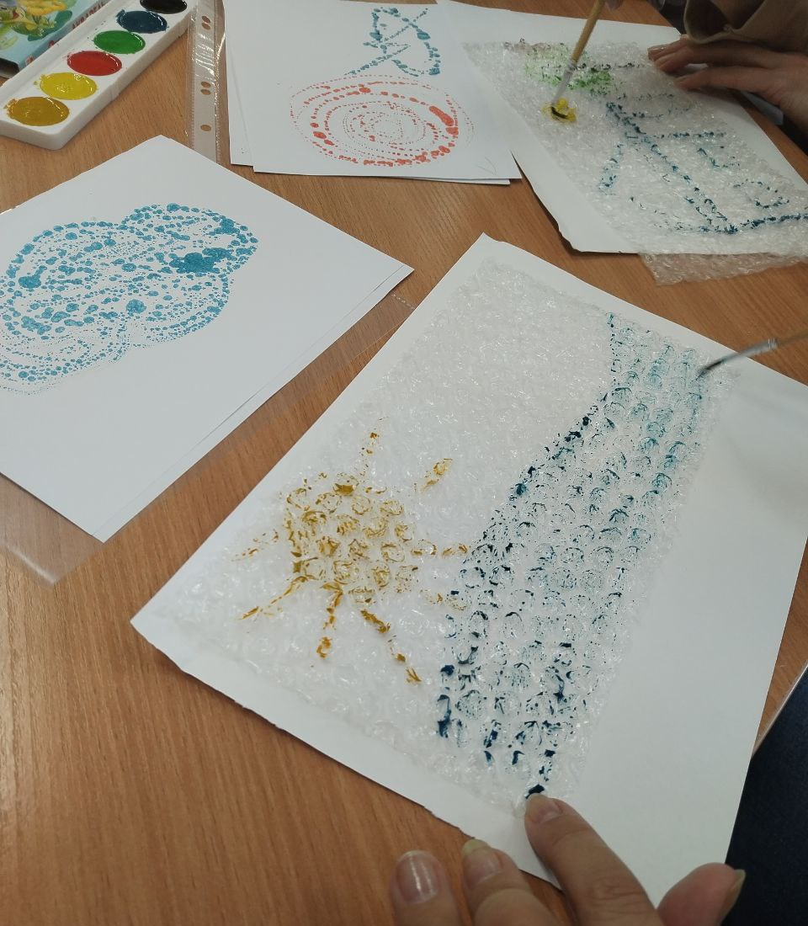
3 Д Е Н Ь
Акватипия

Slide 16
3 Д Е Н Ь
Фрактальное
рисование

Slide 17
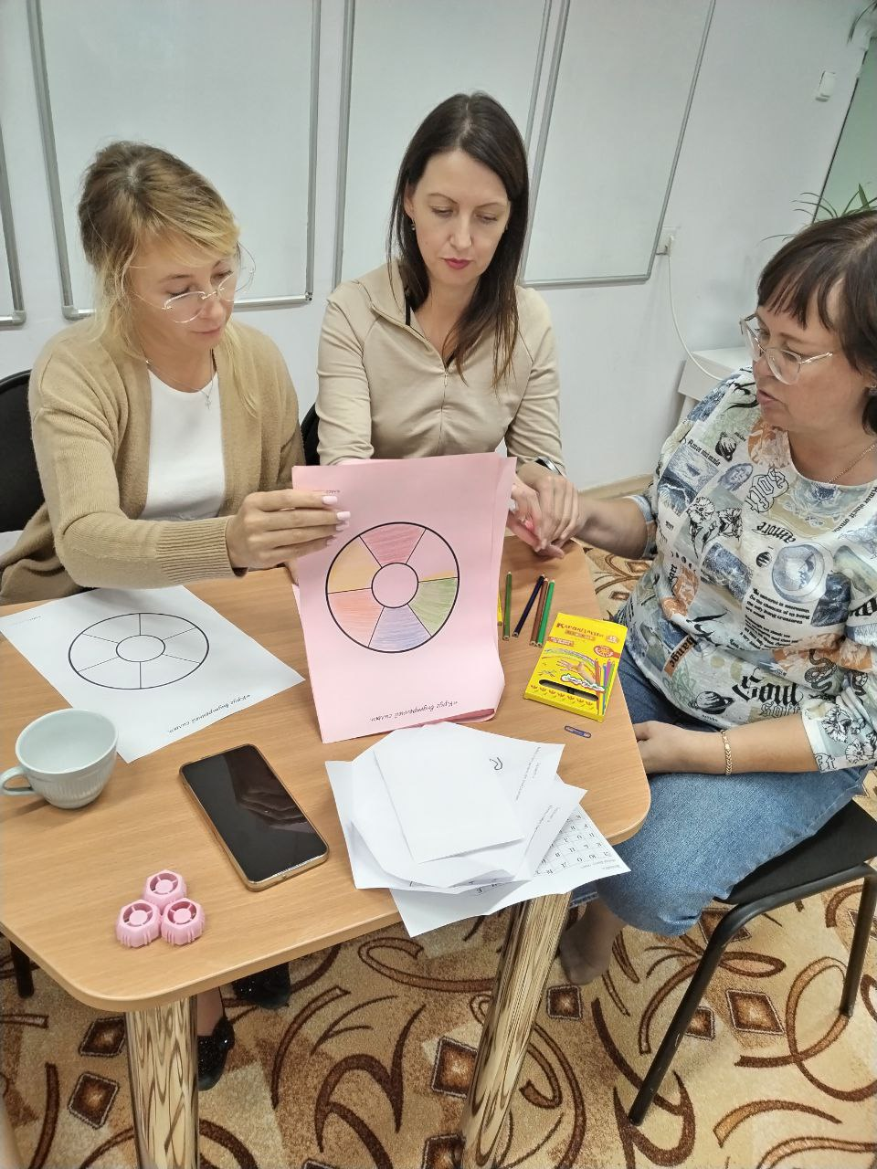
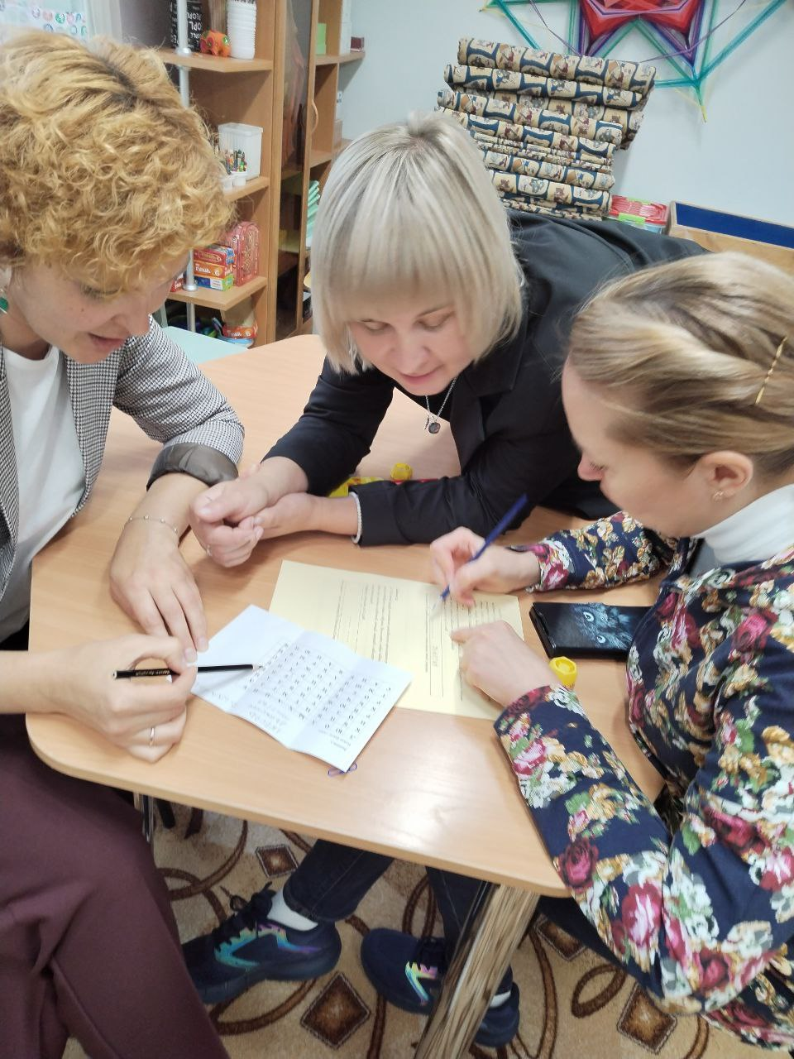
3 Д Е Н Ь
Квест игра

Slide 18
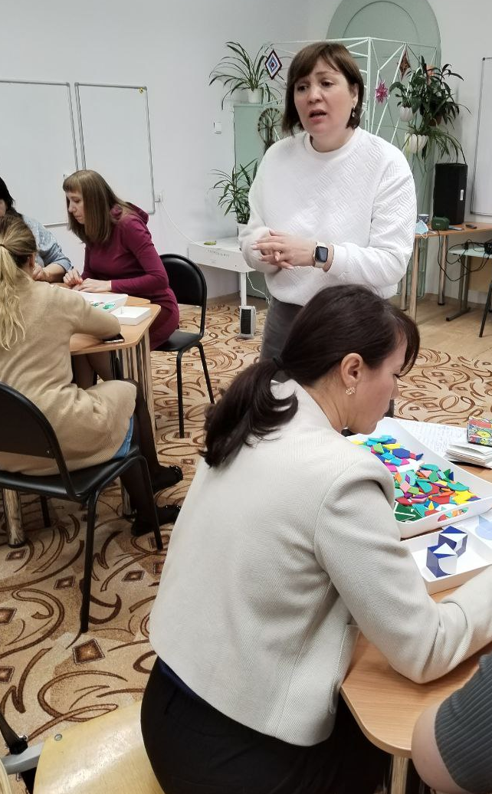
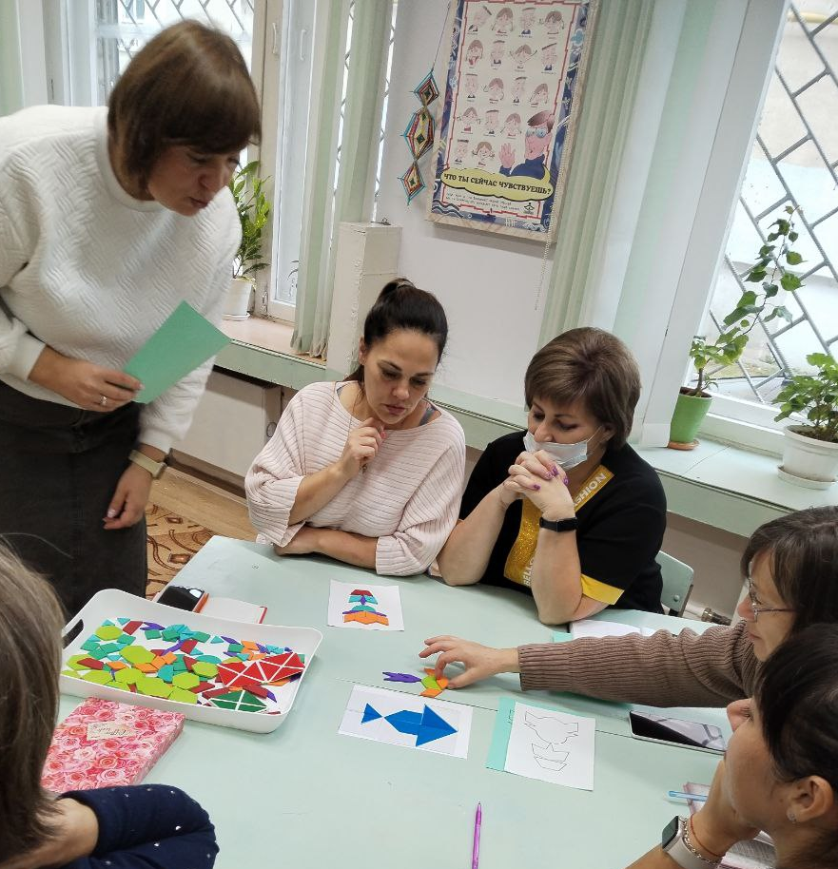
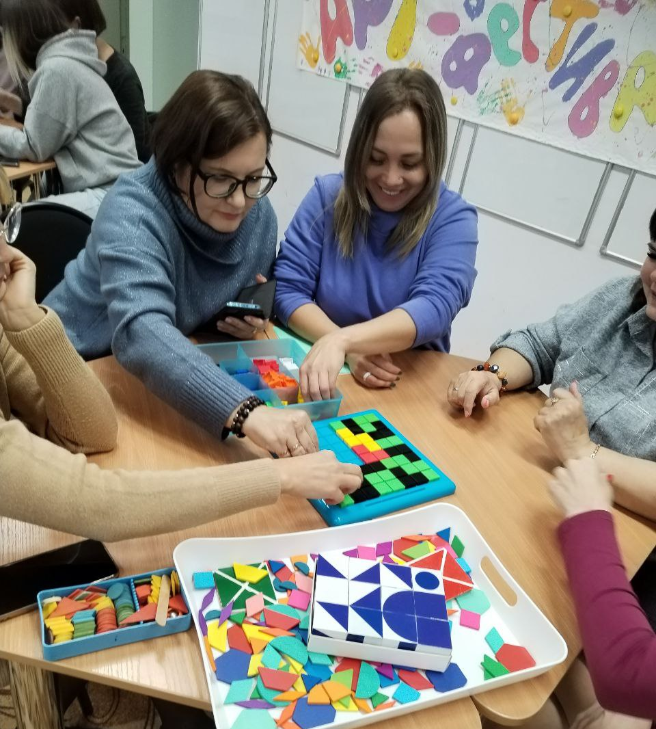
4 Д Е Н Ь
Сказкотерапия
«Дюймовочка»

Slide 19
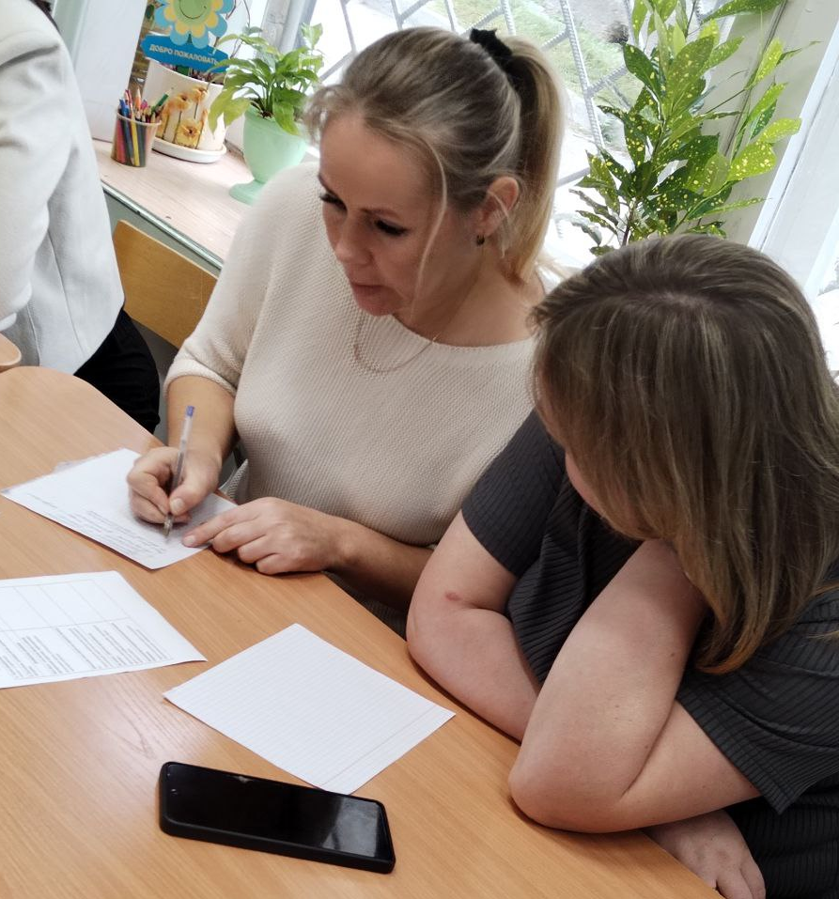
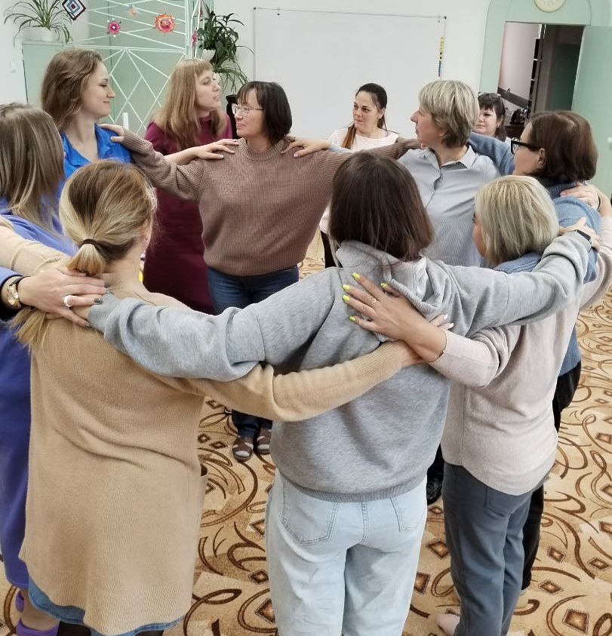
4 Д Е Н Ь
Интерактивные сказки

Slide 20
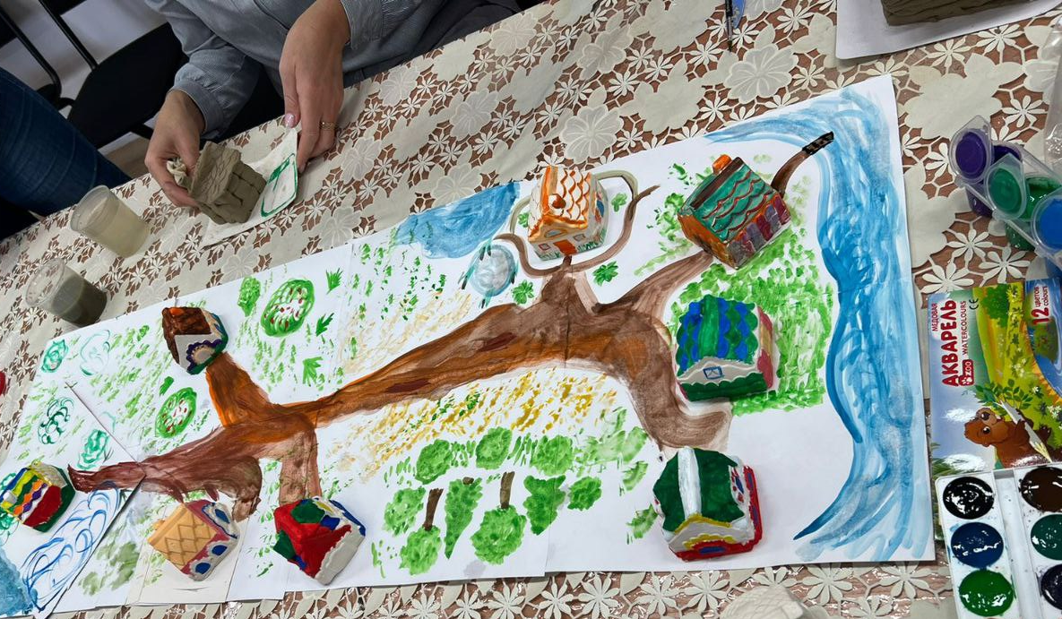
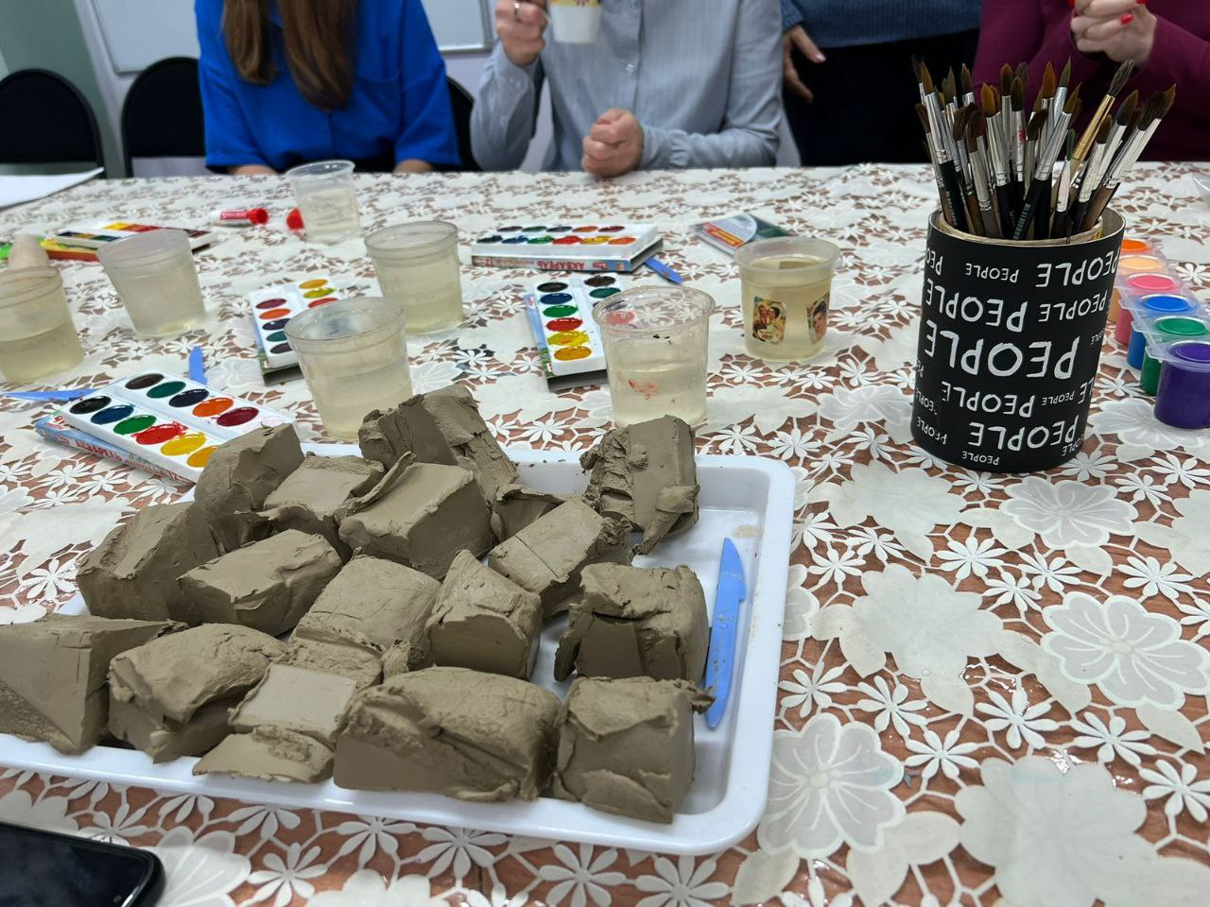
4 Д Е Н Ь
Арт-город

Slide 21
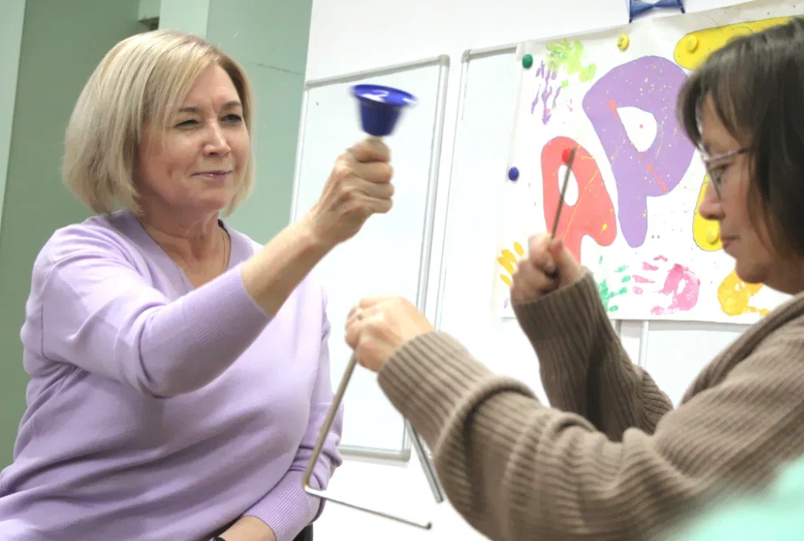
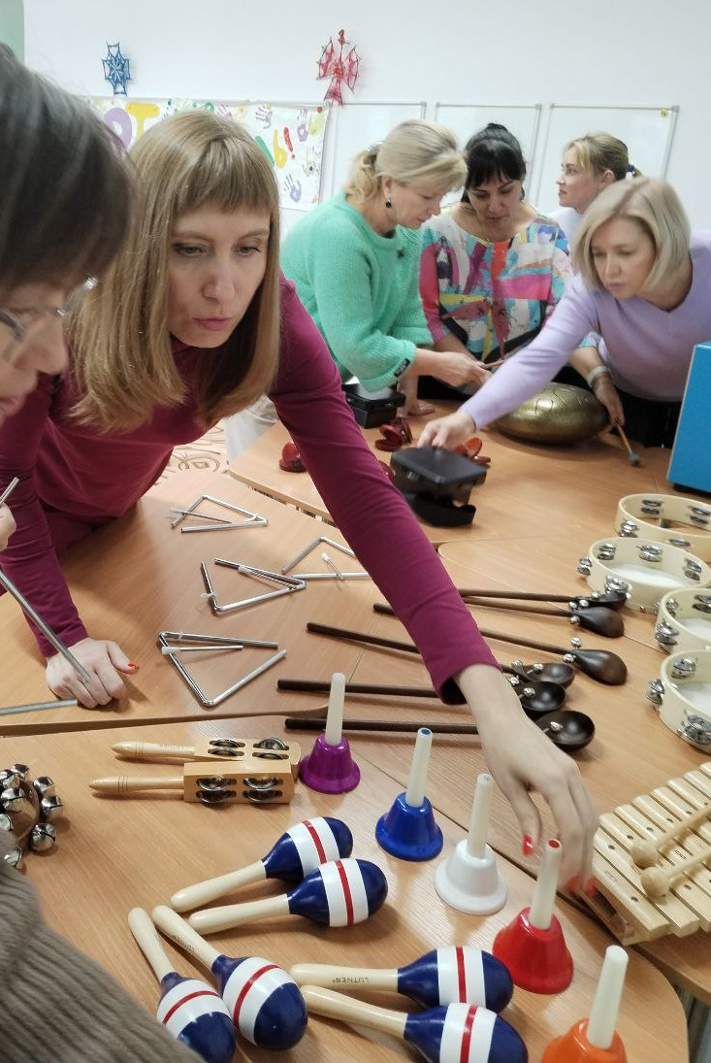
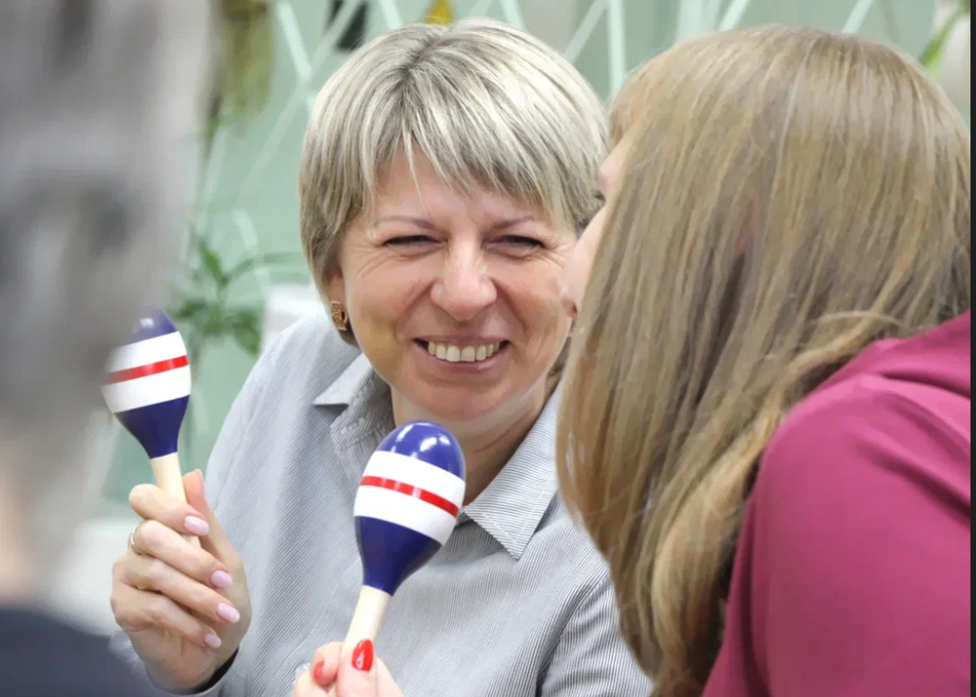
4 Д Е Н Ь
Музыкальная
терапия

Slide 22
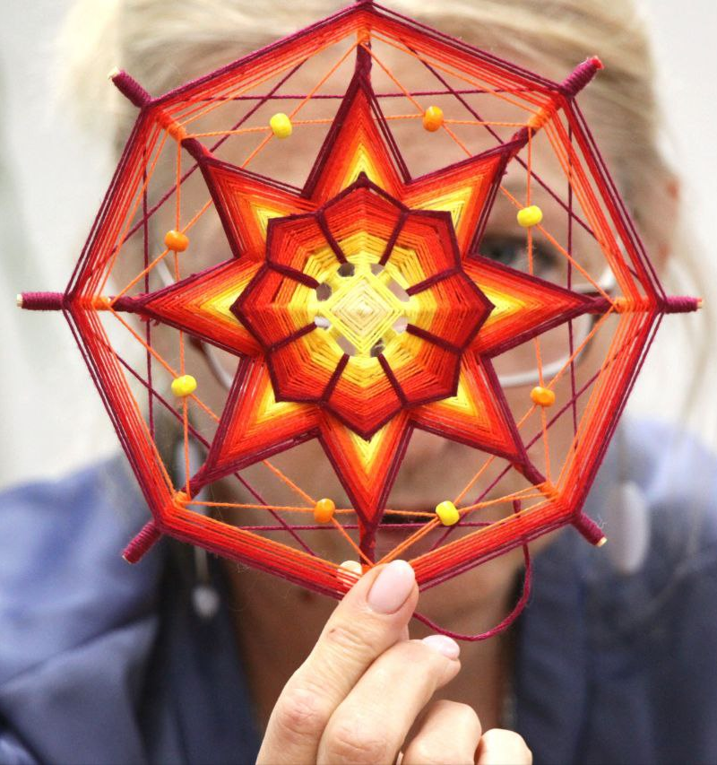
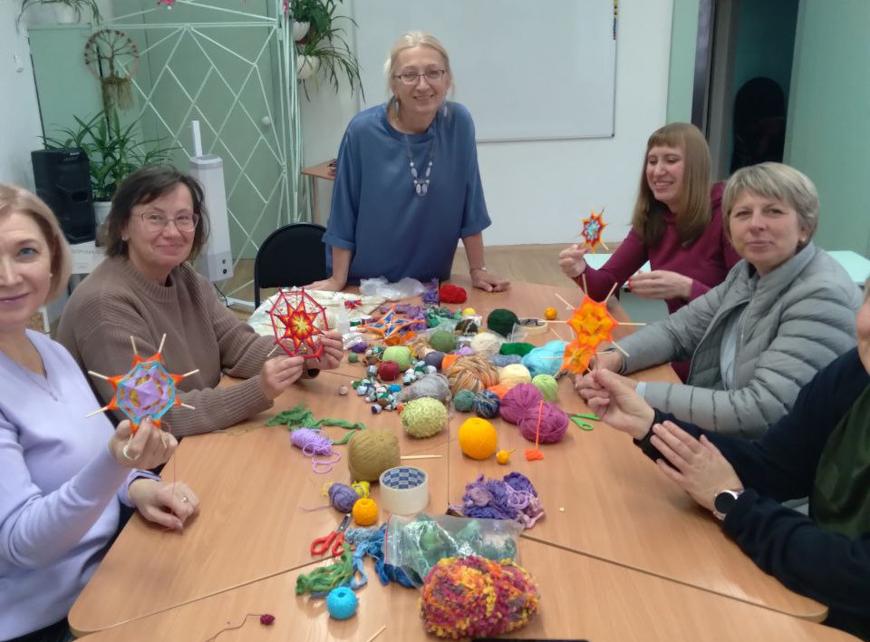
4 Д Е Н Ь
Мандалатерапия

Slide 23
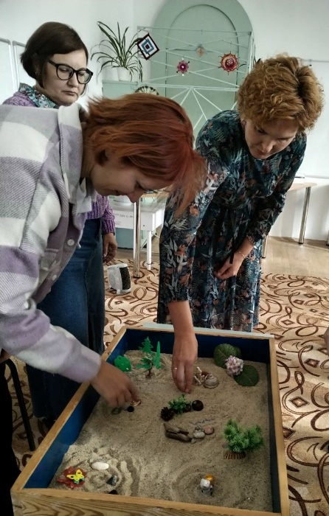
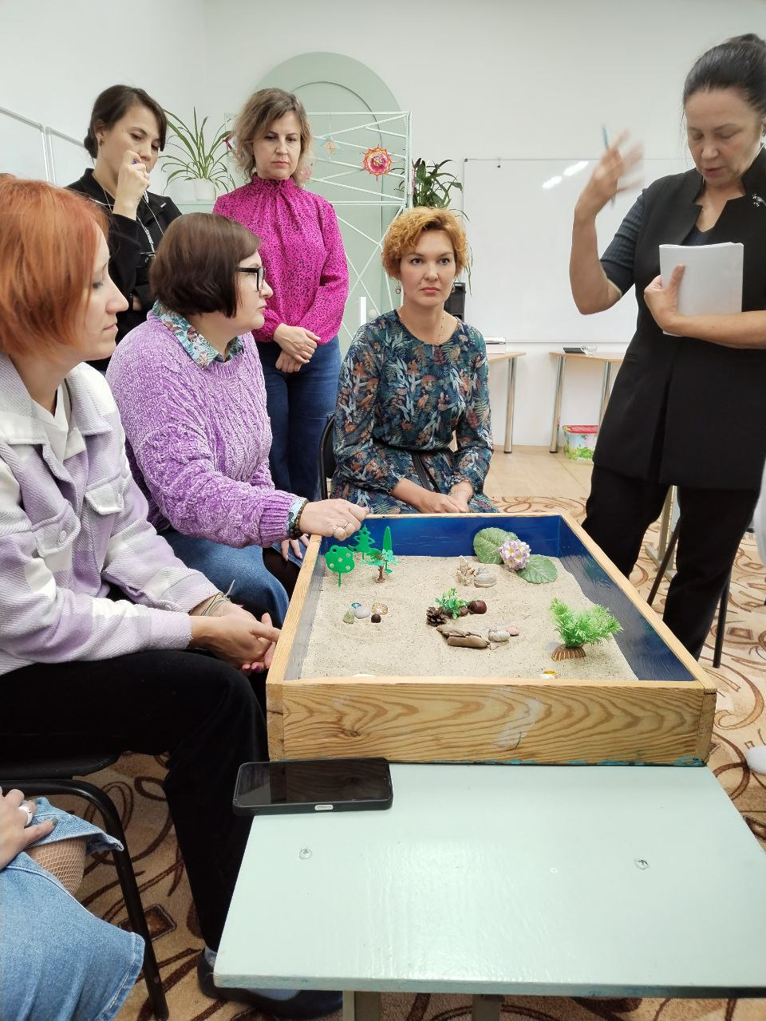
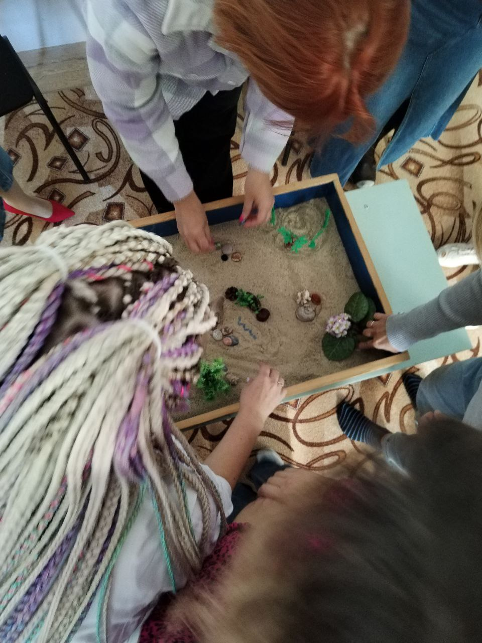
5 Д Е Н Ь
Психологическая песочница

Slide 24
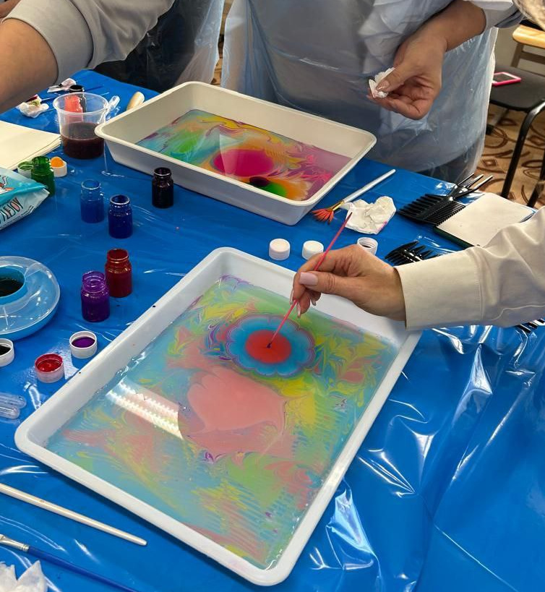
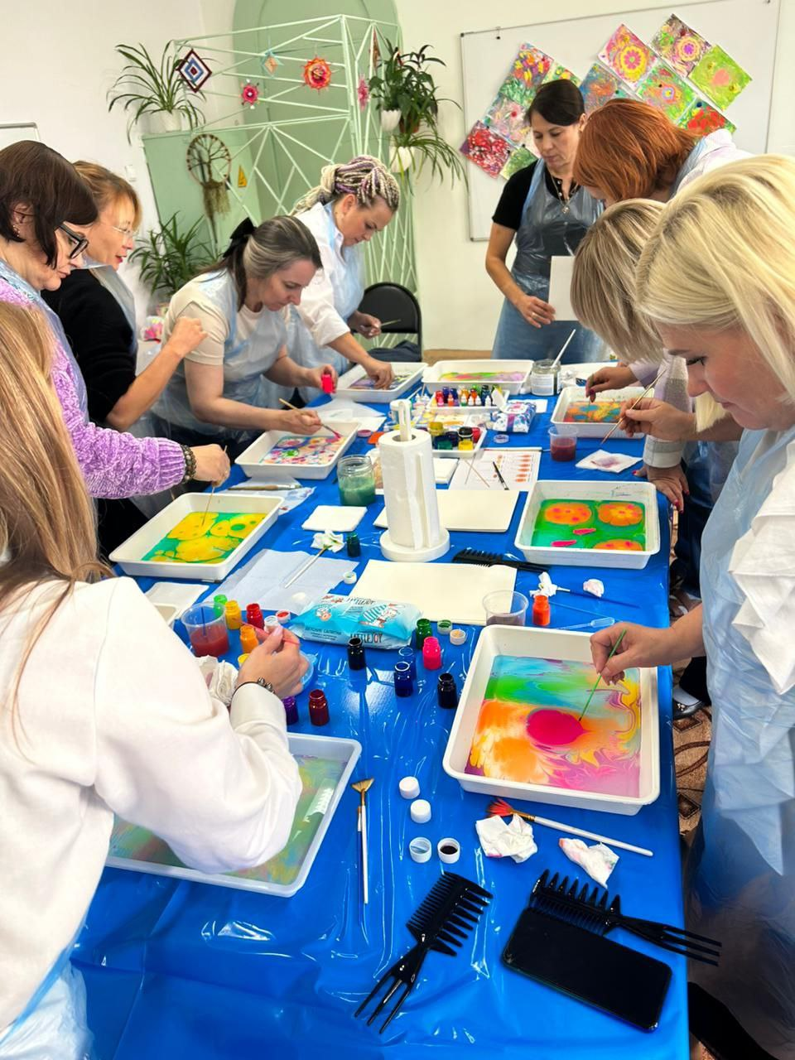
5 Д Е Н Ь
Эбру

Slide 25
5 Д Е Н Ь
Рисование
мыльными пузырями

Slide 26
5 Д Е Н Ь
Психологическая игра
«Кошкин дом»

Slide 27
5 Д Е Н Ь
Флюид Арт

Slide 28
5
До новых встреч

